Slide 1
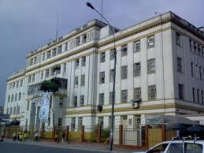

VARIABLES
SOCIO-DEMOGRÁFICAS

Slide 2
FUERZAS SOCIALES PREDOMINANTES
Movimientos sociales peruanos entendidos como los procesos de acción colectiva que desafían a las elites por medio de movilizaciones masivas con un impacto significativo sobre la esfera política.
En el Perú la formación de los actores sociales es mas tardía que en otros países de la región por dos razones:}
La primera tiene que ver con la historia de las reformas institucionales en las cuales la cuestión indígena, el tema de las autonomías y la reforma descentralista se incorporan de manera temprana.
La segunda concierne el alto consenso con el cual se llevaron a cabo las reformas neoliberales, entre otras cosas por el contexto de violencia política en el que se dieron.
A finales de los años noventa, surgieron movimientos contra la legitimación del tercer mandato de Fujimori pero fueron tantos sectores que el movimiento terminó diluyéndose.
A partir del 2001 se han dado conflictos regionales por obras públicas pero en general son esporádicos porque generalmente están ligados a la realización de una obra específica y porque el contexto institucional en el que se dan es la descentralización.
Los movimientos de maestros y universitarios y los conflictos locales en pueblos donde los habitantes se levantan contra su alcalde tienen igualmente muy poca incidencia por su falta de articulación.
En la actualidad solo los movimientos de los cocaleros y del sector de la agro-minería se destacan a nivel nacional. La movilización de los primeros se hace en torno a la legalización de la coca mientras que la oposición contra los proyectos mineros se dan generalmente por temas ambientales, por la redistribución de los beneficios y por la autonomía y respeto de las comunidades.
Sin embargo, el problema general que enfrentan los movimientos es que sus demandas son en la mayoría de los casos sectoriales, no existe una vinculación de estos con los intelectuales y hay poca tolerancia por parte del gobierno hacia sus demandas.
Instituto de Investigación y debate sobre la Gobernanza. Conferencia: Movimientos sociales en Perú. 22 de noviembre de 2007

Slide 3
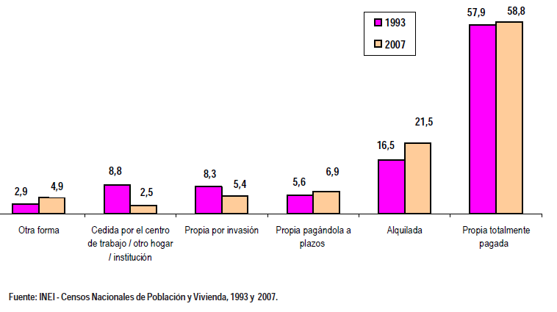
NECESIDADES SOCIALES: VIVIENDA

Slide 4
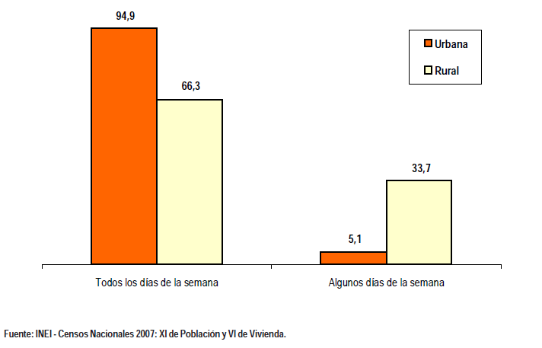
NECESIDADES: ABASTECIMIENTO DE AGUA
PROVINCIA DE LIMA: VIVIENDAS QUE DISPONEN DE AGUA POTABLE, TODOS Y ALGUNOS DÍAS, POR ÁREA DE RESIDENCIA 2007 (Distribución porcentual)

Slide 5
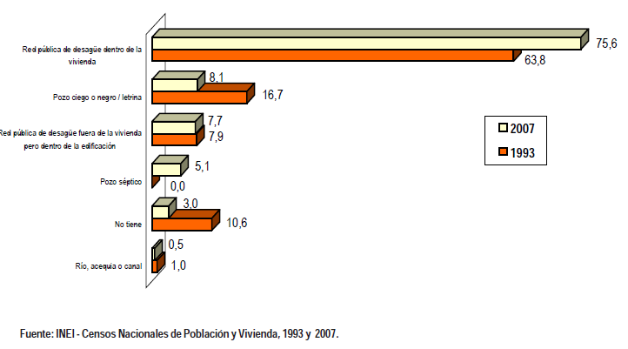
NECESIDADES: DISPONIBILIDAD DE SERVICIO HIGIÉNICO, 1993 Y 2007
(Distribución porcentual)

Slide 6
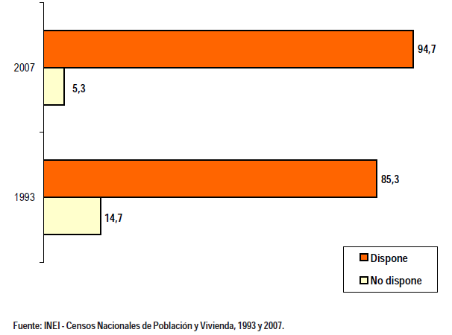
NECESIDADES: DISPONIBILIDAD DE ALUMBRADO ELÉCTRICO POR RED PÚBLICA, PROVINCIA DE LIMA 1993 Y 2007 (Distribución porcentual)

Slide 7
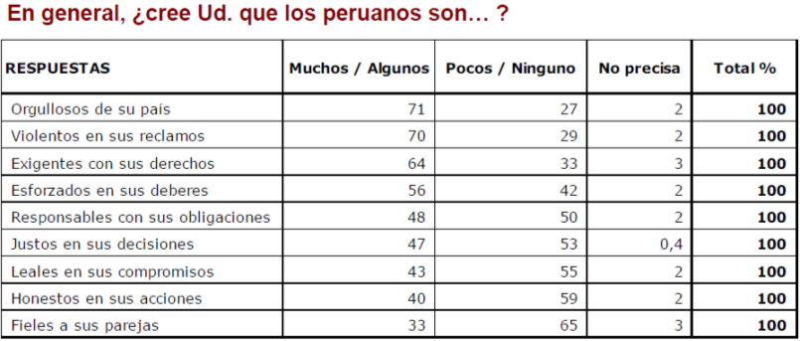
VALORES SOCIALES
48%: Racismo y la discriminación son prácticas toleradas y aceptadas por la mayoría de los peruanos.
78%: Jamás ha sido “rechazado, molestado o mal mirado por su color de piel, raza o etnia”.
79% está muy de acuerdo respecto de que “lo que uno logra en la vida depende de la educación que haya alcanzado”,
62%: En el Perú existen oportunidades para que cualquier persona que trabaje duro salga adelante.
90%: “un rico” siempre o casi siempre logra hacer valer sus derechos?
Universidad Católica del Perú ESTADO DE LA OPINIÓN PÚBLICA VALORES Y EXCLUSIÓN SOCIAL Año IV / Diciembre de 2009
http://www.pucp.edu.pe/iop

Slide 8
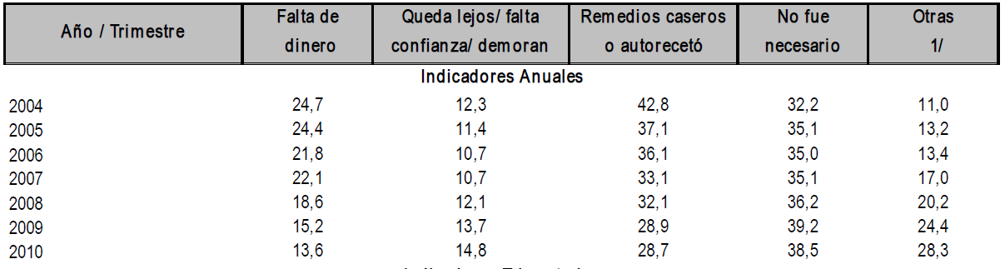
ACTITUDES: Razones por las cuales la población no acude a realizar consultas a un establecimiento de salud Año: 2004 - 2010
Fuente: INEI - Encuesta Nacional de Hogares, 2004 - 2011.

Slide 9
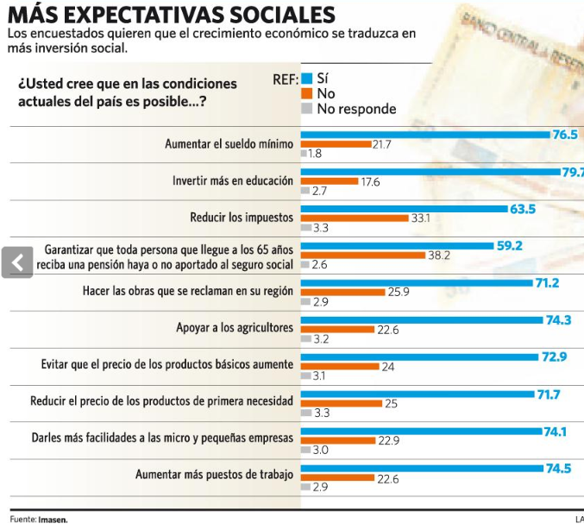
EXPECTATIVAS

Slide 10
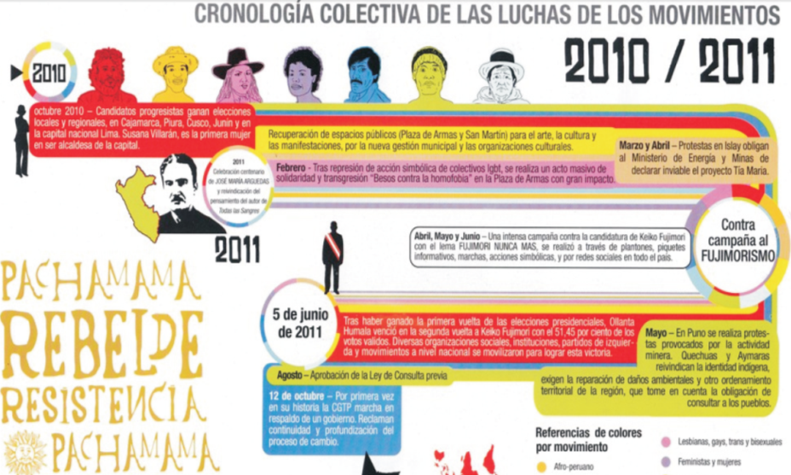
PERSPECTIVAS DE CONFLICTO SOCIAL
http://www.democraciaglobal.org/adjuntos/article/486/Per%C3%BA%20tejiendo%20movimientos.pdf

Slide 11
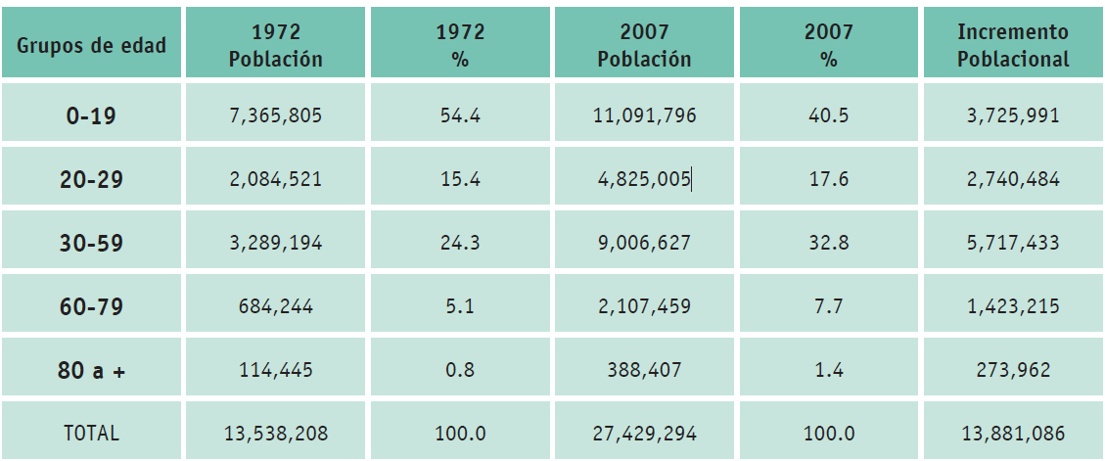
Estructura por Grandes Grupos de Edad Perú 1972 - 2007
Fuente: INEI - Perfil Sociodemográfico del Perú. Lima Julio 2008. En Plan nacional de Población 2010-2014

Slide 12
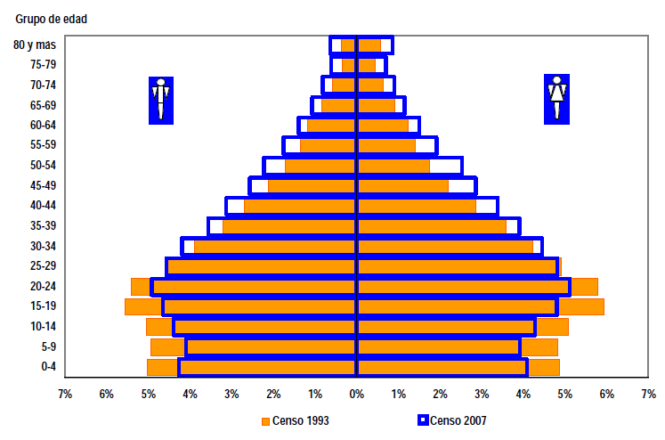
PROVINCIA DE LIMA: PIRÁMIDE DE POBLACIÓN CENSADA, 1993 Y 2007
(Porcentaje)
Fuente: INEI - Censos Nacionales de Población y Vivienda, 1993 y 2007.

Slide 13
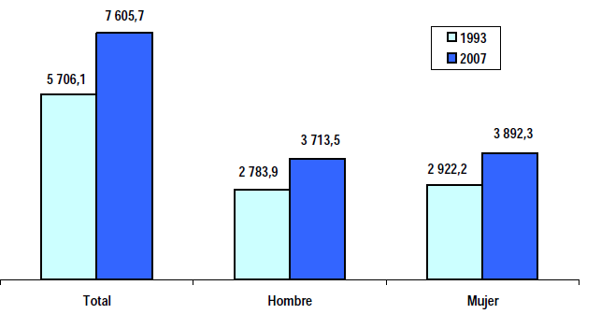
PROVINCIA DE LIMA: COMPOSICIÓN DE LA POBLACIÓN CENSADA, SEGÚN SEXO, 1993 Y 2007 (Miles)
Fuente: INEI - Censos Nacionales de Población y Vivienda, 1993 y 2007.

Slide 14
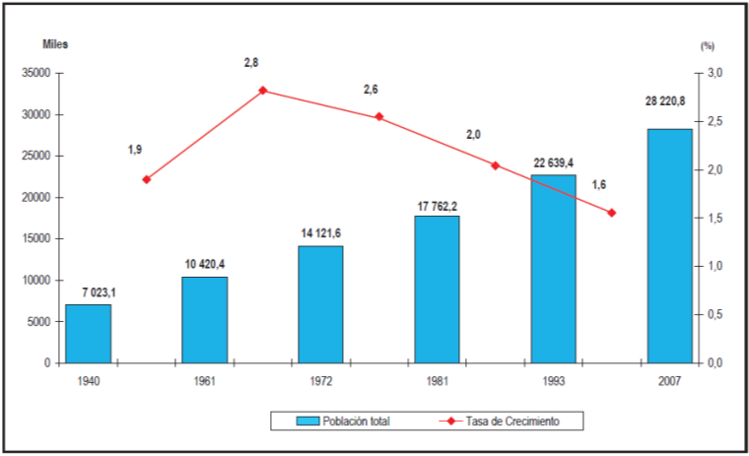
CRECIMIENTO DE LA POBLACIÓN
Evolución del crecimiento de la población en el Perú 1940 – 2007
Fuente: INEI - Censos Nacionales de Población y Vivienda, 1940, 1961, 1972, 1981, 1993, 2005 y 2007.

Slide 15
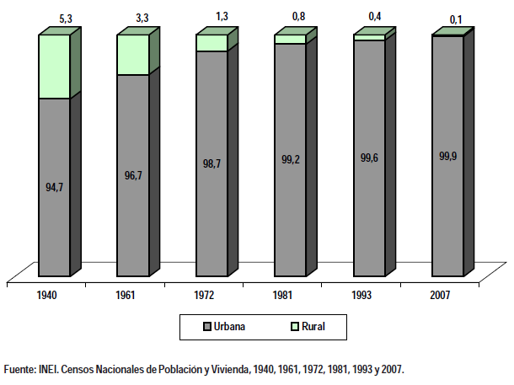
PROVINCIA DE LIMA: POBLACIÓN CENSADA, POR ÁREA DE RESIDENCIA, 1940 - 2007
(Distribución porcentual)

Slide 16
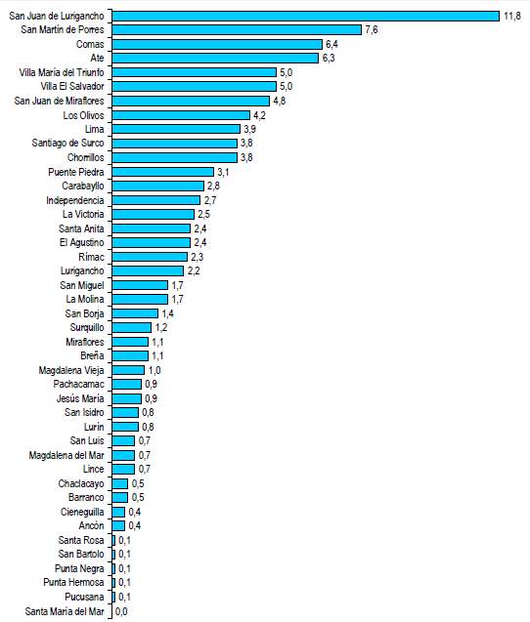
DISTRIBUCIÓN GEOGRÁFICA
Fuente: INEI - Censos Nacionales 2007: XI de Población y VI de Vivienda.

Slide 17
PERÚ: TASA GLOBAL DE FECUNDIDAD
(Hijos por mujer)
Fuente: INEI - Encuesta Demográfica y de Salud Familiar (ENDES)

Slide 18
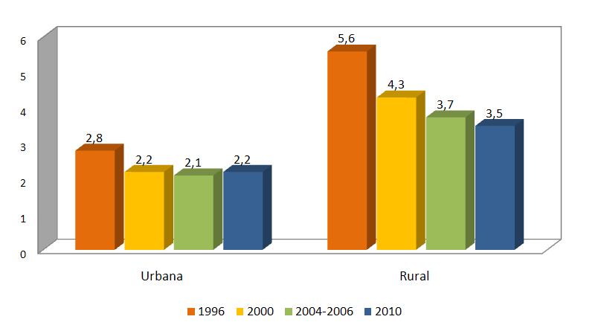
PERÚ: TGF POR ÁREA DE RESIDENCIA
(Hijos por mujer)
Fuente: INEI - Encuesta Demográfica y de Salud Familiar (ENDES)
18

Slide 19
PERÚ: ADOLESCENTES ALGUNA VEZ EMBARAZADAS
(En porcentaje)
19
Fuente: INEI - Encuesta Demográfica y de Salud Familiar (ENDES)

Slide 20
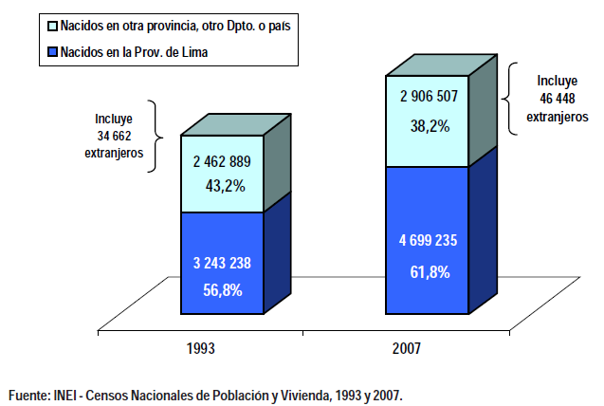
PROVINCIA DE LIMA: MIGRACIÓN DE TODA LA VIDA, 1993 Y 2007
"Nacidos en un lugar diferente a su empadronamiento"
(Distribución porcentual)

Slide 21
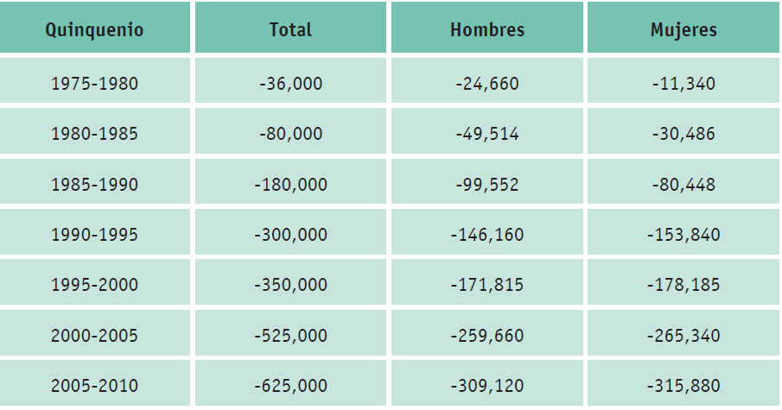
MIGRACIÓN: Estimaciones de Saldo Migratorio Internacional en el Perú 1975-2010
Fuente: INEI; Perú: Estimaciones y Proyecciones de Población 1950-2050. Lima 2009. Cuadro 7. En Plan Nacional de Población 2010-2014.

Slide 22
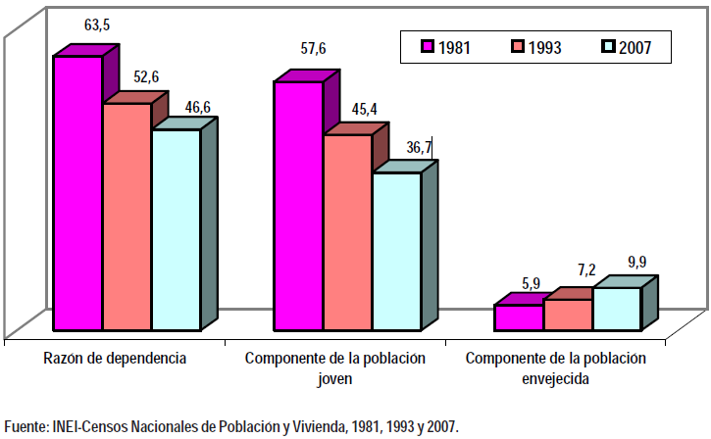
PROVINCIA DE LIMA: RAZÓN DE DEPENDENCIA DE LA POBLACIÓN Y
SUS COMPONENTES, 1981, 1993 Y 2007

Slide 23
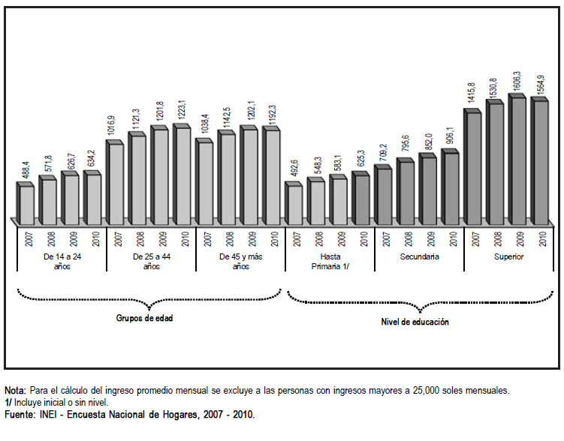
Perú Urbano: Ingreso promedio mensual por trabajo, según grupos de edad y nivel de educación alcanzado, 2007 - 2011
(Nuevos soles corrientes)

Slide 24
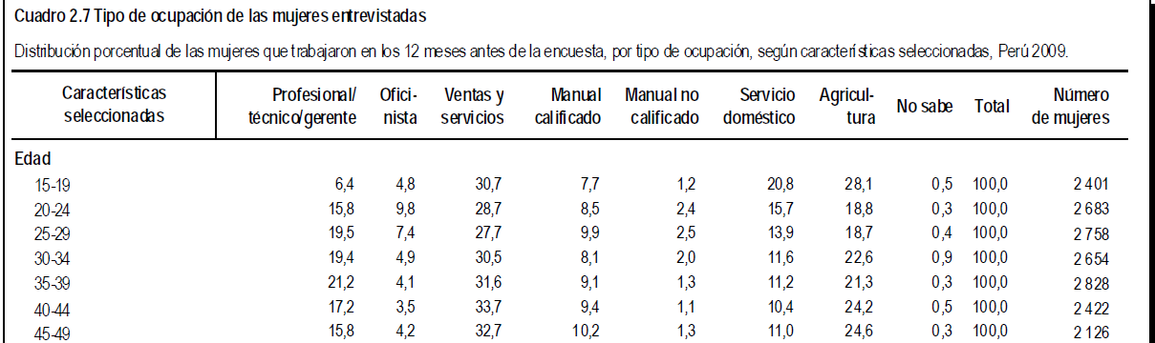
OCUPACIÓN
Encuesta Demográfica y de Salud Familiar- ENDES Continua, 2009 INFORME PRINCIPAL INSTITUTO NACIONAL DE ESTADÍSTICA E INFORMÁTICA (INEI) Dirección Técnica de Demografía e Indicadores Sociales

Slide 25
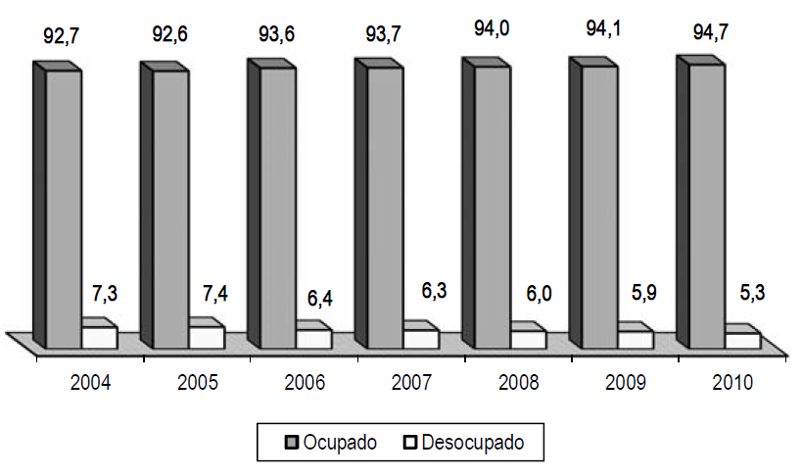
Perú Urbano: Población Económicamente Activa de 14 y más años de edad por condición de ocupación, 2004 – 2011 (Porcentaje)
Fuente: INEI - Encuesta Nacional de Hogares, 2004 - 2010.

Slide 26
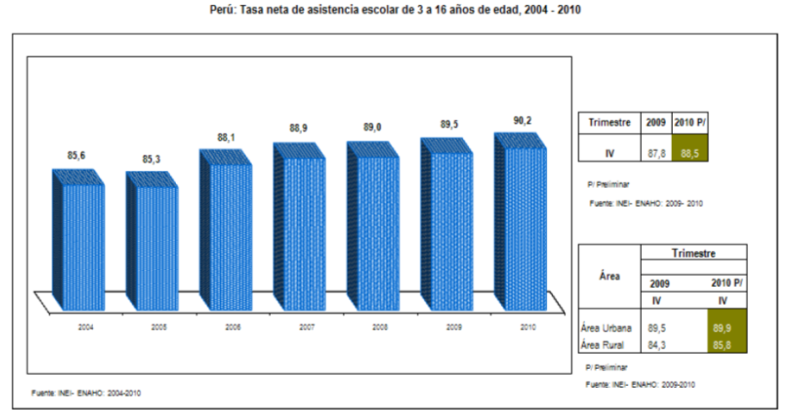
EDUCACIÓN
INEI CONDICIONES DE VIDA EN EL PERÚ Trimestre: Enero-Febrero-Marzo 2011 http://www.inei.gob.pe/web/Biblioinei/BoletinFlotante.asp?file=12662.pdf

Slide 27
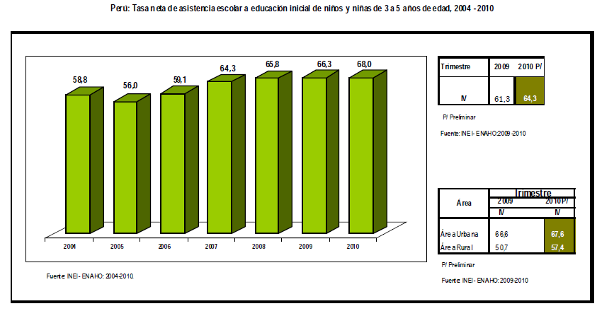
EDUCACIÓN
INEI CONDICIONES DE VIDA EN EL PERÚ Trimestre: Enero-Febrero-Marzo 2011 http://www.inei.gob.pe/web/Biblioinei/BoletinFlotante.asp?file=12662.pdf

Slide 28
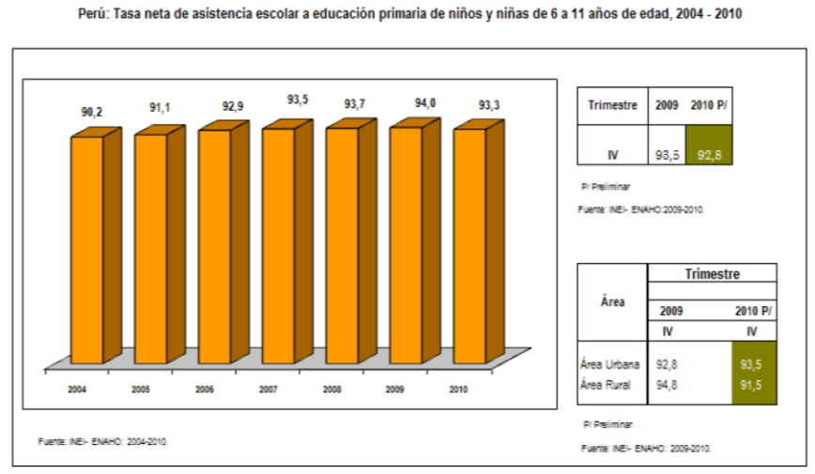
EDUCACIÓN
INEI CONDICIONES DE VIDA EN EL PERÚ Trimestre: Enero-Febrero-Marzo 2011 http://www.inei.gob.pe/web/Biblioinei/BoletinFlotante.asp?file=12662.pdf

Slide 29
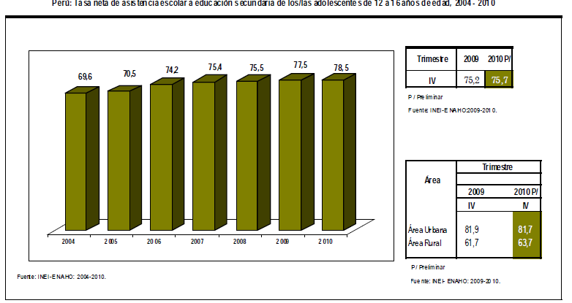
EDUCACIÓN
INEI CONDICIONES DE VIDA EN EL PERÚ Trimestre: Enero-Febrero-Marzo 2011 http://www.inei.gob.pe/web/Biblioinei/BoletinFlotante.asp?file=12662.pdf

Slide 30
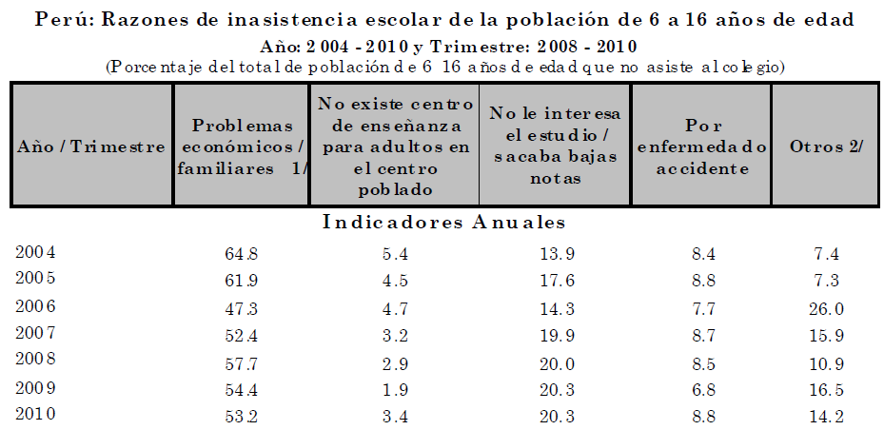
1/ Incluye a los que dejaron d e estudiar por trabajar y a l os que se dedican a los quehaceres del hogar.
2/ No ti en e utilidad para conseguir trabajo .
P/ Preliminar
Fu en te : INE I.- Encuesta Nacio na l d e Hogares, 20 04 - 2010.
INEI CONDICIONES DE VIDA EN EL PERÚ Trimestre: Enero-Febrero-Marzo 2011 http://www.inei.gob.pe/web/Biblioinei/BoletinFlotante.asp?file=12662.pdf

